Slide 1
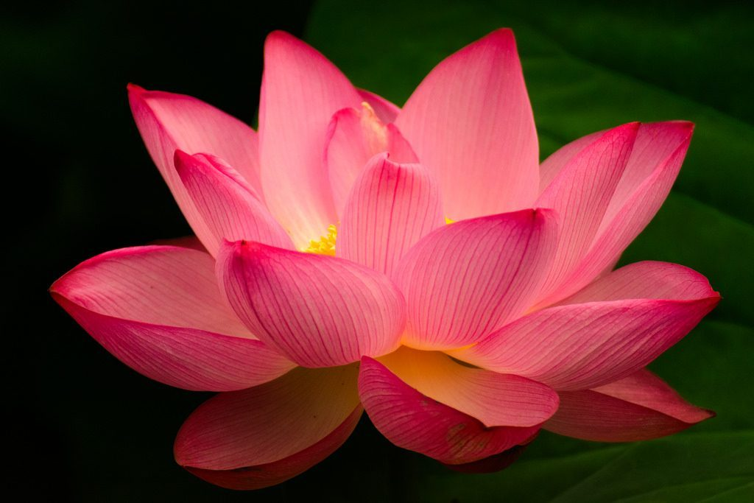
স্বাগতম

Slide 2
উপস্থাপক পরিচিতি
মো: বাবুল হাসান
সহকারী শিক্ষক
কাশিমপুর পূর্ব সরকারি প্রাথমিক বিদ্যালয়
কেশবপুর, যশোর

Slide 3
পাঠপরিচিতি
শ্রেণী.চতুর্থ
বিষয়.বাংলা
পাঠ শিরোনাম. বাংলাদেশের প্রকৃতি
পাঠ্যাংশ. শরতের পর পাকা............ধুম পড়ে যায়।

Slide 4
শিখনফল
৩.৪.২ বাংলাদেশের প্রাকৃতিক বৈচিত্র সম্পর্কে শুনে বুঝতে পারবে।
২.৪.২ গল্পের মূলভাব বলতে পারবে।
১.৩.2 যুক্ত ব্যঞ্জণ দিয়ে শব্দ সংবলিত বাক্য পরতে পারবে।
১.৪.১ যুক্তবর্ণ ভেঙে লিখতে পারবে। ।

Slide 5
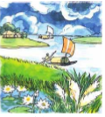
শরৎকাল

Slide 6
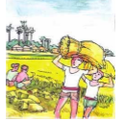
হেমন্তকাল

Slide 7
দলীয় কাজ
শরৎ
শরৎ ঋতু সম্পর্কে ৫টি বাক্য লিখ।
হেমন্ত ঋতু সম্পর্কে ৫টি বাক্য লিখ।।
হেমন্ত

Slide 8
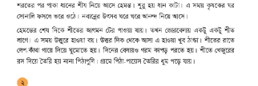
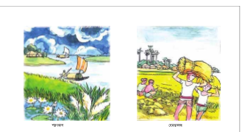
নিরব পাঠ
পৃষ্ঠা নং -২

Slide 9
যুক্ত বর্ণ বিভাজন ও নতুন শব্দ তৈরি
হেমন্ত
ন
শান্ত
ত
নবান্ন
ন
ন
রান্না
উত্তর
ত
ত
সত্তর
ঠাণ্ডা
ড
কাণ্ড
ণ

Slide 10
শব্দের অর্থ ও বাক্য তৈরি
ষড়ঋতু
ছয়টি ঋতু
বাংলাদেশ ছয় ঋতুর দেশ ।
নবান্ন
নতুন
নবান্নের উৎসবে পিঠা-পায়েস তৈরি করা হয়।
হেমন্তের শেষে শীতের আগমন
টের পাওয়া যায়।
আগমন
আসা

Slide 11
মূল্যায়ন
পাঠ্যাংশ টুকুর মূলভাব লিখতে বলব।

Slide 12
পরিকল্পিত কাজ
বাংলাদেশের প্রাকৃতিক বৈচিত্র সম্পর্কে ৫টি বাক্য লিখ।

Slide 13
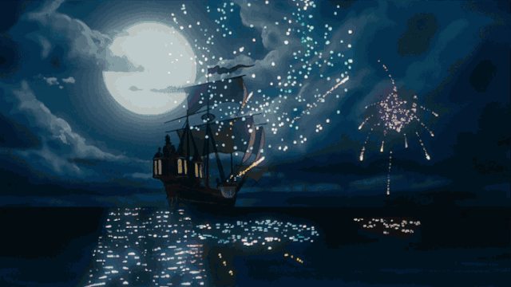
ধন্যবাদ

